Slide 1

Tin 4 – Tuần 28
Định dạng bảng
SGK trang 48

Slide 2


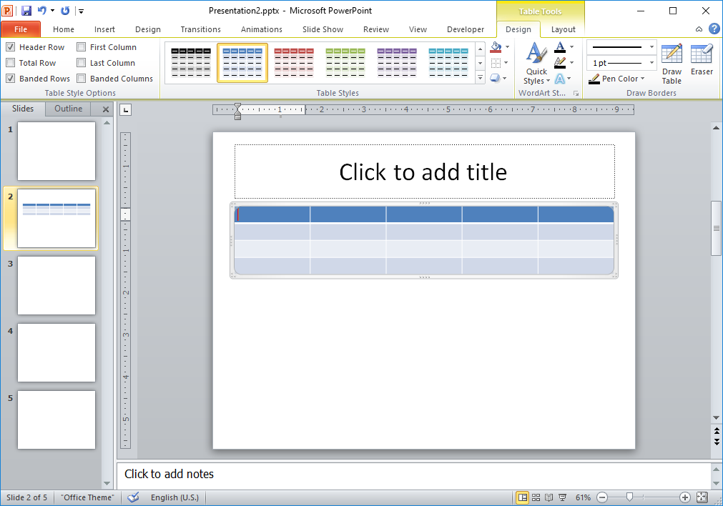
Hoạt động 1: Tìm hiểu kiến thức
☞
Định dạng bảng
1. Chọn thẻ Design hoặc Layout trong Table Tools.
- Thẻ Design:
- Thẻ Layout:
Xóa cột, dòng, bảng
Chỉnh cột, dòng
Kích thước bảng
Sắp xếp trong bảng
Chọn loại bảng
Màu nền
Viền bảng
Kẻ khung
Xóa viền
Chèn cột, dòng
Tách, gộp ô
Căn lề, hướng văn bản

Slide 3


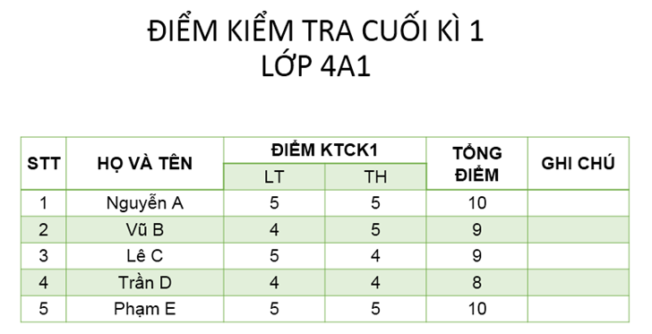
Hoạt động 2: Thực hành
1. Yêu cầu: Em tạo bài trình chiếu 1 Slide như hình, định dạng tương tự như Slide mẫu. Lưu bài trình chiếu.
Quan sát hình cho biết:
- Bố cục Slide là gì?
- Bảng điểm có ? dòng và ? Cột
- Nội dung trong bảng căn lề nào?
- Ô nào của bảng được trộn hoặc tách?
- Màu sắc bảng như thế nào?

Slide 4
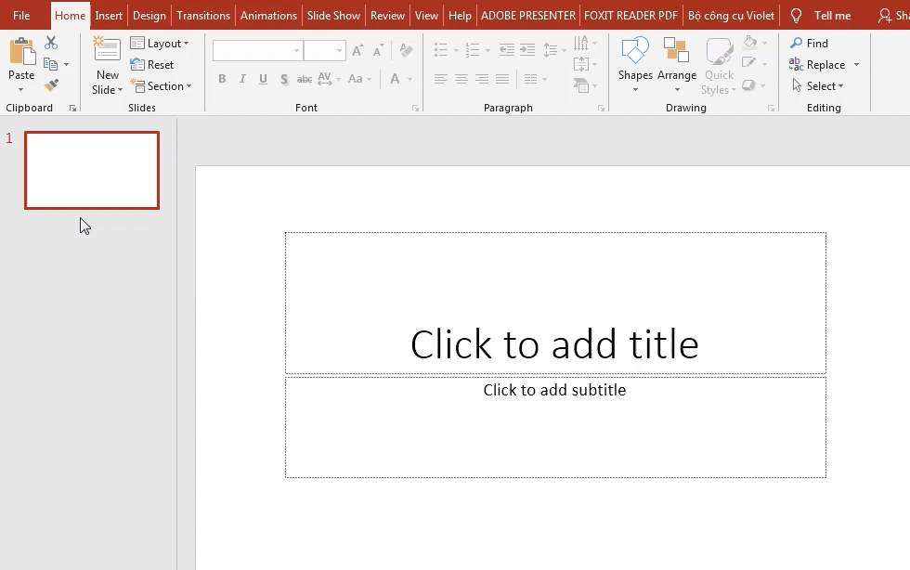
Video hướng dẫn

Slide 5

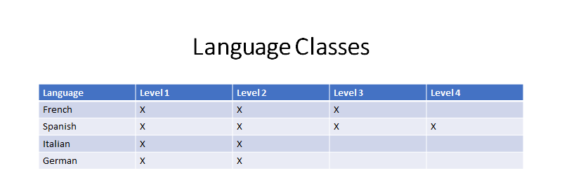
Bài tập 2
Mở bài trình chiếu, Xóa dòng chứa từ Italian ở cột Language trong bài Language Classes đã lưu:

Slide 6

CÂU HỎI ÔN LUYỆN
1. Em hãy cho biết nhóm nào tại Ribbon của thẻ Layout trên Table Tools trong Microsoft PowerPoint cho phép định dạng căn lề?
  Table size.
  Table.
  Rows and Columns.
  Alignment.

Slide 7
CÂU HỎI ÔN LUYỆN
2. Em hãy cho biết nhóm nào tại Ribbon của thẻ Layout trên Table Tools trong Microsoft PowerPoint cho phép xóa cột, dòng, bảng?
  Table size.
  Table.
  Rows and Columns.
  Alignment.

Slide 8
CÂU HỎI ÔN LUYỆN
4. Em hãy cho biết nhóm nào tại Ribbon của thẻ Design trên Table Tools trong Microsoft PowerPoint cho phép chọn loại mẫu bảng, màu ô, đường viền
  Table Styles.
  Table Style Option.
  Draw Borders.
  WordArt Styles.

Slide 9
CÂU HỎI ÔN LUYỆN
3. Em hãy cho biết nhóm nào tại Ribbon của thẻ Layout trên Table Tools trong Microsoft PowerPoint cho phép tách, trộn ô?
  Merge.
  Table size.
  Rows and Columns.
  Table.

Slide 10
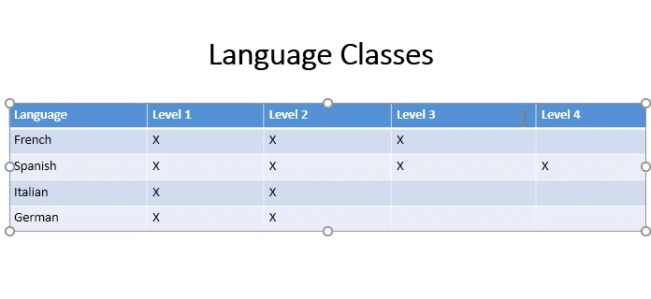
5. Quan sát video sau và cho biết tác dụng của thao tác thực hiện trong video?
Điều chỉnh cỡ chữ
Căn lề
Điều chỉnh kích thước cột, dòng, bảng
Thay màu chữ

